Slide 1
BÀI 3: HỌC TẬP TỰ GIÁC
TÍCH CỰC
Giáo viên giảng dạy:

Slide 2
Tiến trình dạy học
Mở đầu
Khám phá
Luyện tập
Vận dụng
HOẠT ĐỘNG MỞ ĐẦU

Slide 3
Tiến trình dạy học
Mở đầu
Khám phá
Luyện tập
Vận dụng
Em hãy cùng hát và vỗ tay theo bài hát ‘‘Hổng dám đâu’’ của nhạc sĩ Nguyễn Văn Hiên
Em rút ra được thông điệp gì liên quan đến việc học tập thông qua bài hát trên?

Slide 4
Tiến trình dạy học
Mở đầu
Khám phá
Luyện tập
Vận dụng
KHÁM PHÁ

Slide 5
Tiến trình dạy học
Mở đầu
Khám phá
Luyện tập
Vận dụng
Em hãy đọc câu chuyện sau và trả lời câu hỏi.
- Những biểu hiện tự giác, tích cực học tập của nhà thơ Nguyễn Khuyến trong câu chuyện trên được thể hiện như thế nào? - Việc tự giác, tích cực học tập đã đem lại kết quả gì cho nhà thơ Nguyễn Khuyến? - Tự giác, tích cực trong học tập còn có biểu hiện nào khác?

Slide 6
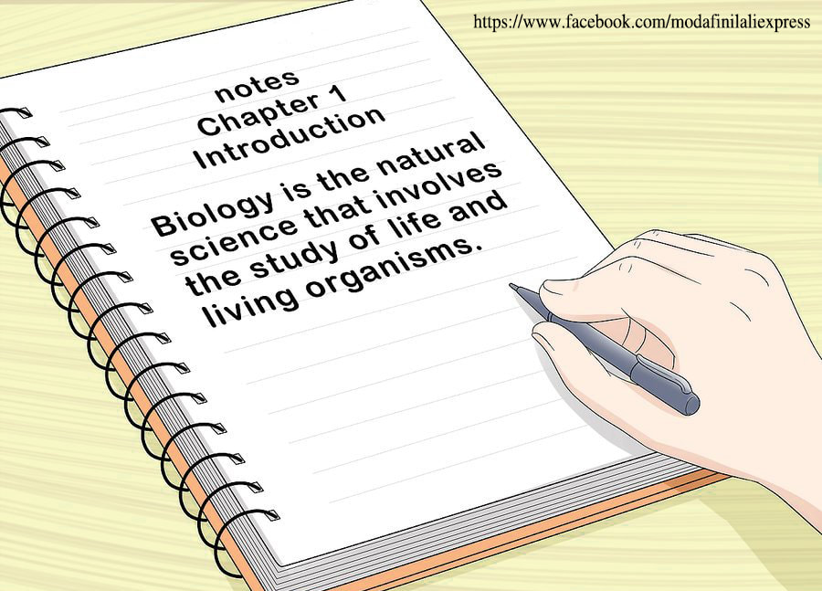
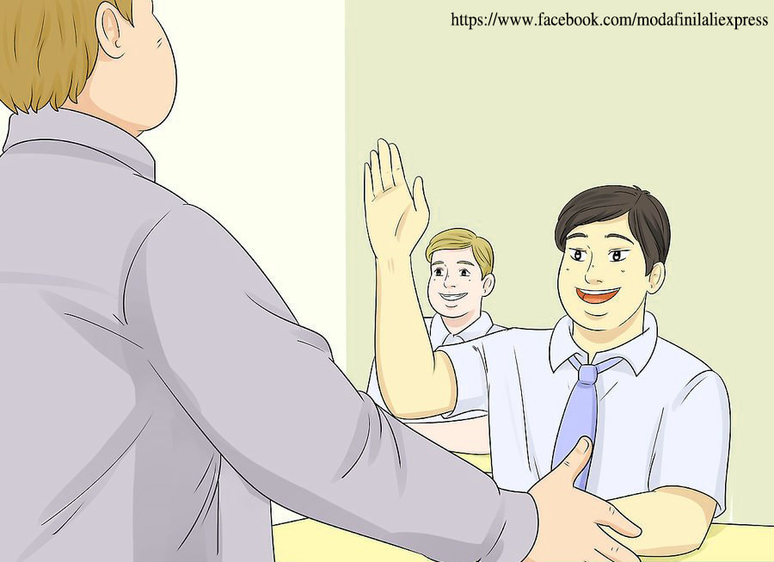
Tiến trình dạy học
Mở đầu
Khám phá
Luyện tập
Vận dụng

Slide 7
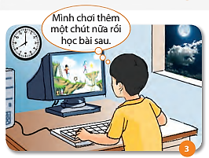
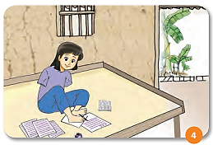
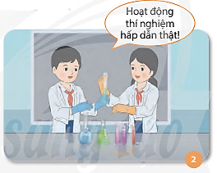
Tiến trình dạy học
Mở đầu
Khám phá
Luyện tập
Vận dụng
Em hãy quan sát các bức tranh sau và trả lời câu hỏi.

Slide 8
Tiến trình dạy học
Mở đầu
Khám phá
Luyện tập
Vận dụng
Bức tranh nào thể hiện tính tự giác, tích cực trong học tập và chưa tự giác, tích cực trong học tập.
Để rèn luyện tính tự giác, tích cực trong học tập, em phải làm gì?

Slide 9
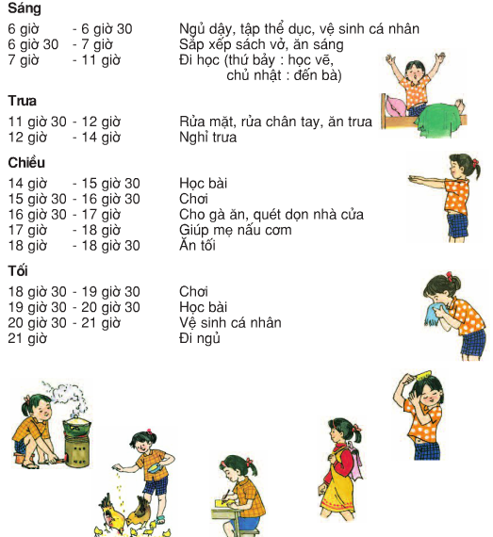
Tiến trình dạy học
Mở đầu
Khám phá
Luyện tập
Vận dụng
Quyết tâm thực hiện các mục tiêu, kế hoạch đã đề ra
Xác định mục đích học tập
Lập thời gian biểu khoa học, hợp lý

Slide 10
Tiến trình dạy học
Mở đầu
Khám phá
Luyện tập
Vận dụng
Em hãy đọc các trường hợp sau và trả lời câu hỏi.
Theo em, nên góp ý nhắc nhở những bạn chưa tự giác, tích cực học tập như thế nào?
Em có suy nghĩ gì về việc làm của bạn N,H,T?
Qua 3 trường hợp trên, theo em vì sao học sinh cần phải tự giác, tích cực trong học tập?

Slide 11
Tiến trình dạy học
Mở đầu
Khám phá
Luyện tập
Vận dụng
HOẠT ĐỘNG LUYỆN TẬP

Slide 12
Tiến trình dạy học
Mở đầu
Khám phá
Luyện tập
Vận dụng
Em hãy tìm các hành động trái với tính tự giác, tích cực trong học tập những hành động đó sẽ dẫn đến những hậu quả như thế nào?

Slide 13
Tiến trình dạy học
Mở đầu
Khám phá
Luyện tập
Vận dụng
Em hãy đọc tình huống sau và trả lời câu hỏi.
- Nếu là N, em sẽ ứng xử như thế nào?
- Em có nhận xét gì về tính tự giác, tích cực học tập của bản thân?

Slide 14
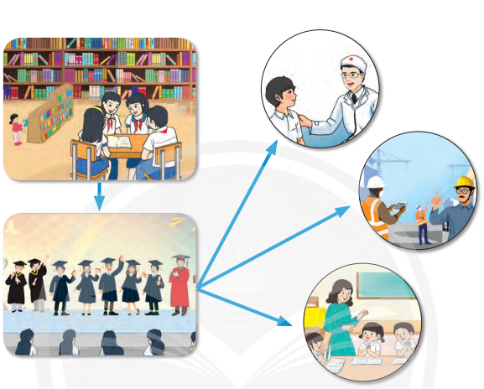
Tiến trình dạy học
Mở đầu
Khám phá
Luyện tập
Vận dụng
Dựa vào các bức tranh dưới đây, em hãy xây dựng dàn ý và thực hiện bài thuyết trình ngắn với chủ đề: “Hành trình vươn đến ước mơ”. Từ đó, nêu lên ý nghĩa của tính tự giác, tích cực học tập để thực hiện ước mơ của mình.

Slide 15
Tiến trình dạy học
Mở đầu
Khám phá
Luyện tập
Vận dụng
HOẠT ĐỘNG VẬN DỤNG

Slide 16
Tiến trình dạy học
Mở đầu
Khám phá
Luyện tập
Vận dụng
Em hãy lựa chọn một trong hai nhiệm vụ dưới đây và thực hiện.
Nhiệm vụ:
1. Em hãy lập bản kế hoạch học tập cho năm học này và những việc làm cụ thể về tính tự giác, tích cực trong học tập. 2. Em hãy chọn một người bạn trong lớp để cùng góp ý, nhắc nhở nhau trong học tập và chia sẻ trước lớp về kết quả đạt được sau một tháng.

Slide 17
CẢM ƠN QUÝ THẦY CÔ VÀ CÁC BẠN ĐÃ
THAM GIA BUỔI HỌC

